Slide 1
BEM-VINDOS
VIABILIZANDO
Daniela Jono Arantes Nogueira Coordenadora-Geral de Modelagem de Projetos do MCTI
PROJETOS DE CT&I PARA FINANCIAMENTO

Slide 2
CENÁRIO ATUAL DA PRODUÇÃO CIENTÍFICA E TECNOLÓGICA BRASILEIRA
12ª maior economia do mundo;
34ª posição no Ranking de Patentes;
62ª posição no Índice Global de Inovação (GII) entre 131 países;
Investimentos tímidos em inovação: desafio para êxito dos projetos de CT&I;
Contigenciamento de recursos do governo federal.
Brasil – investimentos em projetos de C,T&I majoritariamente públicos na contramão de países desenvolvidos em inovação os investimentos são majoritariamente privados.

Slide 3
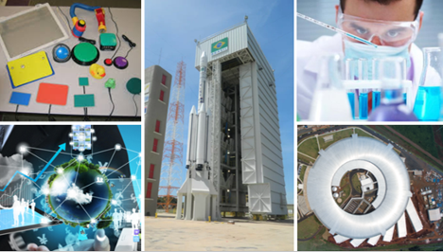
SECRETARIA DE ESTRUTURAS FINANCEIRAS
E DE PROJETOS
DEPRO
(Departamento de Estruturas de Projetos em Ciência, Tecnologia e Inovação)
DECFI
(Departamento de Estruturas de Custeio e Financiamento de Projetos)
SEFIP

Slide 4
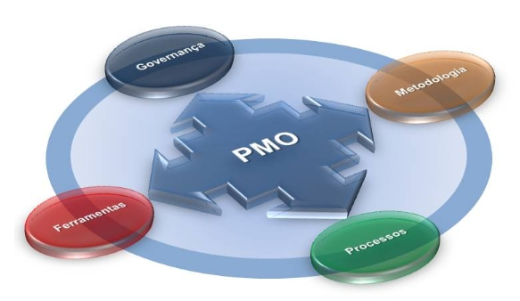
PROCESSO DE VIABILIZAÇÃO
DE FINANCIAMENTO
1
2
3
4
Pleitear e obter
Financiamento
(DECFI)
Políticas Públicas
(CGAP/DEPRO)
Estruturação
(CGEP/DEPRO)
Modelagem
(CGMP/DEPRO)

Slide 5
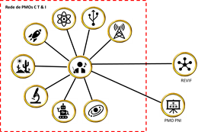
ESTRUTURAÇÃO
DE PROJETOS
Rede MCTI de Escritório de Projetos
Serviços:
Framework de Gestão de Portfolio, Programas e Projetos;
Sistemas de PPM, Dashboards e outros;
PMO Toolkit;
Comunidade Prática de Rede de PMOs;
Eventos;
Website: cgep.mcti.gov.br.
Rede de PMOs
de C, T & I

Slide 6
MODELAGEM DE PROJETOS
Modelagem de Projetos-Piloto: INSA e INPA;
Repositório CT&I - Projetos Modelados;
Eventos de Modelagem;
Programa de Modelagem para Viabilização de Financiamento.
Guia de elaboração de projetos para captação de recursos;
Oficina pocket;
Treinamento online.

Slide 7
A SEFIP (Secretaria de Estruturas Financeiras e de Projetos), com as ações de estruturação e modelagem de projetos, em alinhamento com a viabilização de financiamento, além de entregar produtos e serviços à sociedade, está contribuindo efetivamente para tornar o Brasil um país mais inovador.

Slide 8
OBRIGADA!
Daniela Jono Arantes Nogueira Coordenadora-Geral de Modelagem de Projetos do MCTI
cgmp@mctic.gov.br / daniela.nogueira@mctic.gov.br
(61) 2027-8475

